Slide 3
Dart Hakkında
Dart, Google tarafından geliştirilen ECMA tarafından standart haline getirilen genel amaçlı bir programlama dilidir.
Dart dili kullanılarak çapraz-platform web, sunucu, masaüstü, CLI, mobil ve IoT uygulamalar gelitirilebilir.
Lars Bak ve Kasper Lund tarafından 14 Kasım 2013 tarihinde tasarlanmıştır.
Dosya uzantısı .dart şeklindedir.
dart2js ile JavaScript koduna çevrilebilir ve dart2native ile native uygulama olarak derlenebilir.

Slide 4


Yorum Satırı
Diğer dillerde de olduğu gibi Dart’ta yorum satırı özelliği mevcuttur. Yorum satırı derleyici tarafından işlenmez. Yani görmezden gelinir. Bu bölüme kendiniz için açıklama vs. bilgiler yazabilirsiniz. Dart’ta yorum satırı oluşturmak için 2 yöntem mevcuttur.
// Çift Taksim Yöntemi
Bu yöntem ile derlenmesini istemediğimiz yazının başına çift taksim ekleyerek görmezden gelinmesini sağlıyoruz.
/* */ Taksim-Yıldız Yöntemi
Bu yöntem ile birden fazla satırın derlemede görmezden gelinmesini sağlayabiliriz.

Slide 5
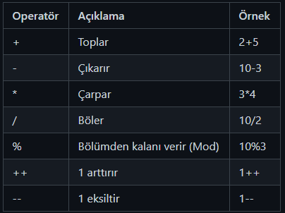
Aritmetik Operatörler
Aritmetik operatörler programlamada matematiksel işlemler yapabilmemize olanak sağlar.

Slide 6
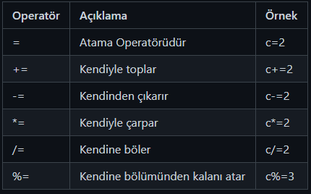
Atama Operatörleri
Atama operatörleri değişkenlere ve sabitlere değer atamak için kullanılır. Aşağıdaki tabloda c’nin değeri 10’dur. (c=10)

Slide 7
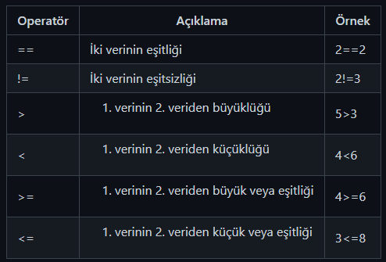
İlişkisel Operatörler
İlişkisel operatörler programlamada iki veriyi birbiriyle karşılaştırabilmemize olanak sağlar. Karşılaştırma doğrulanıyorsa true değer, doğrulanmıyorsa false değer alır.

Slide 8
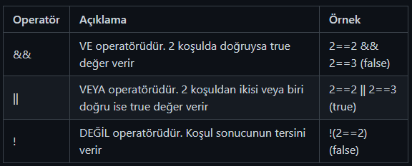
Mantıksal Operatörler
Mantıksal operatörler birden fazla mantıksal veriyi kontrol eder ve kullandığımız operatöre göre mantıksal değer döndürür.

Slide 9

Sabitler
Sabitler bir kere tanımlandıktan sonra değiştirilemeyen verilerdir. const terimi ile kullanılırlar.
İki adet tanımlama yöntemi vardır.
1. Sadece const ile
piSayisi'nın tipini belirtmedik sadece const terimini kullandık.

Slide 10
Sabitler
2. Const ve Tip ile
sayi'nin integer tipinde bir sabit olduğunu belirttik.

Slide 11

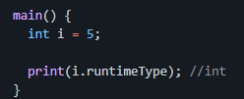
Tür Dönüşümü
Dart üzerinde veri tiplerini birbirine dönüştürebiliriz.
{% hint style="info" %} toString() : String'e dönüştürme
toInt() : Integer'a dönüştürme
toDouble() : Double'a dönüştürme {% endhint %}
Bir değişkenin veya sabitin veri tipini öğrenmek için runtimeType fonksiyonunu kullanabiliriz.

Slide 12
Veri Tipleri
Dart programlama dilinden 5 ana veri tipi vardır.
Number
String
Boolean
List
Map

Slide 13

Veri Tipleri - Number
Number ana tipi numerik değişkenleri hafızada tutmak içindir. İkiye ayrılır:
1.1 Integer
Tam sayılar için kullanılan tiptir. int terimi ile kullanılır.

Slide 14

Veri Tipleri - Number
1.2 Double
Küsuratlı sayılar için kullanılan tiptir. double terimi ile kullanılır.

Slide 15

Veri Tipleri - String
String tipi metinsel ifadeleri hafızada tutmak için kullanılır. String terimi ile kullanılır.

Slide 16

Veri Tipleri - Boolean
Boolean veri tipi mantıksal ifadeyi hafızada tutmak için kullanılır. bool terimi ile kullanılır.

Slide 17

Veri Tipleri - List
List veri tipi liste oluşturmamızı sağlar. List terimi ile kullanılır.

Slide 18

Veri Tipleri - Map
Map veri tipi anahtarlı listeler oluşturmamızı sağlar. Map terimi ile kullanılır.

Slide 19

Dynamic ve Var ile Değişken Tanımlama
1. Var
Var ile atama yaparsak değişkenin tipini belirmemiz gerekmez. Yorumlayıcı yorumlama esnasında verilen değere göre değişkenin tipini belirler. var terimi ile kullanılır.

Slide 20

Dynamic ve Var ile Değişken Tanımlama
2. Dynamic
Dynamic veri tipi değerin tipinin yorumlayıcı tarafından algılanmasını sağlar. Var'dan farkı içerisine başka türde değer atandığında değişken yeni atanan değerin tipine dönüşür. dynamic terimi ile kullanılır.

Slide 22

List Yapısı
List, liste oluşturmamızı sağlayan bir veri tipidir. List terimi ile kullanılır.

Slide 23
Index Nedir?
Index, List içindeki elemanların sıra numarasıdır. Index sırası 0'dan başlar. Yukarıdaki örneğe göre:

Slide 24

List Uzunluğu
List uzunluğunu length fonksiyonu (getter) iliştirilerek öğrenilebilir.

Slide 25
List Ters Çevirme

Slide 26

First ve Last

Slide 27

isEmpty ve isNotEmpty
isEmpty boşsa true, isNotEmpty boş değilse true döndürür.

Slide 28

runtimeType
List'in veri tipini verir. Veri tipi belirlenmemişse dynamic'tir.

Slide 29

add
List'e eleman ekler.

Slide 30
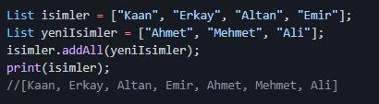
addAll
Başka bir List'teki elemanları ekler.

Slide 31

asMap
Map'e dönüştürür.

Slide 33

clear
List içeriğini temizler.

Slide 34

fillRange
Belirlediğimiz index aralığını null ile doldurur. Null belirlenmemiş veri tipidir. Yani boştur.

Slide 35

getRange
Belirlediğimiz aralığı verir.

Slide 36

indexOf
Yazılan nesnenin indexini verir.

Slide 37

insert
Belirlenen indexe eleman ekleme.

Slide 38
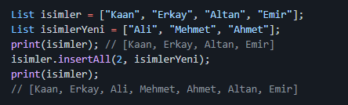
insertAll
Belirlenen indexe List ekleme.

Slide 39

lastIndexOf
Aramaya sondan başlayarak yazılan elemanın indexini verir.

Slide 40

remove
Yazılan elemanı kaldırır.

Slide 41

removeAt
Belirtilen indexteki elemanı kaldırır.

Slide 42

removeLast
List'in son elemanını kaldırır.

Slide 43

removeRange
Belirlenen aralığı kaldırır.

Slide 44

replaceRange
Belirtilen aralığı değiştirir.

Slide 45

setAll
Belirtilen indexten itibaren belirtilen List elemanlarının atanması.

Slide 46

setRange
Belirtilen aralığa atama.

Slide 47

shuffle
List'i rastgele olarak karıştırır.

Slide 48

sort
List'i veri tipine göre sıralar.

Slide 49

sublist
List'i verilen indexten başlatır.

Slide 51
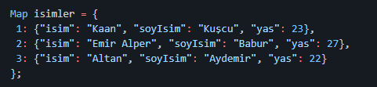

Map Yapısı
Map, birden fazla boyutu olan List'tir.
Yukarıda 2 boyutlu map örneği verilmiştir. Çok boyutlu bir örnek verecek olursak:
Map üzerinde istenilen bölgeyi göstermek için:

Slide 52


Map Fonksiyonları
isEmpty
Map boş ise true verir.
isNotEmpty
Map boş değilse true verir.

Slide 53


Map Fonksiyonları
keys
Anahtarları listeler.
lenght
Map'in uzunluğunu verir.

Slide 54

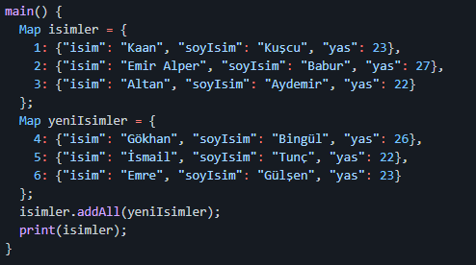
Map Fonksiyonları
Values : keys'in tersi olarak değerleri listeler.
addAll : Başka bir Map'i ekler. Aynı değerler var ise üzerine yazar.

Slide 55


Map Fonksiyonları
clear
Map'in içini boşaltır.
containsKey
Anahtarı içerip içermediğini kontrol eder.

Slide 56


Map Fonksiyonları
containsValue
Değeri içerip içermediğini kontrol eder.
forEach
Map'in eleman sayısına göre döndü işlemi yapar. forEach fonksiyonu 2 parametre alır. 1. anahtar parametresi, 2. değer parametresidir.

Slide 57


Map Fonksiyonları
Remove : Belirtilen anahtardaki değeri kaldırır.
Update : Belirtilen anahtardaki değeri günceller.
updateAll : Tüm değerleri günceller.
runtimeType : Çalışma zamanındaki veri tipini gösterir.

Slide 59
Nesne Tabanlı Programlama

Slide 60
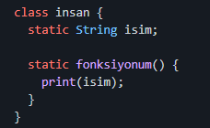
Static
Sınıf yapısını oluşturuyorken, bazı nesnelerin dışarıyla olan etkileşimini ayarlamak gerekebilir.
Static ile oluşturulan değişken ve fonksiyonlara sınıf dışından erişilemezler.
Yukarıdaki insan sınıfında static insan değişkeni oluşturduk. Bu değişken sadece sınıf içerisindeki işlemlerde kullanılabilecek. Aynı şekilde fonksiyonum 'da.

Slide 61
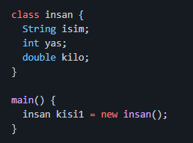
Sınıflar
Sınıf Oluşturma : Sınıflar diğer birçok dildeki gibi class terimi ile oluşturulur.
Bir insan sınıfı oluşturduk. Bu sınıf isim, yas ve kilo gibi özellikleri vardır. Tıpkı bir insanda bulunan özellikler gibi.
kisi1 adından insan sınıfında bir nesne ürettik.

Slide 62
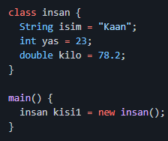
Sınıf Oluşturma
Artık kisi1 tamamen insan oldu diyebiliriz. print(kisi1.isim); yazarak kisi1'in isim değişkenini yazdırabiliriz. Ama olaya biraz dikkat ettiğimizde değerlerin kisi1'e ait değil de insan sınıfında ait olduğunu görebiliriz. Yani insan sınıfı için oluşturulmuş nesnelerin varsayılan değerini girmiş olduk. Çözümümüz Constructors (Yapıcılar);

Slide 63
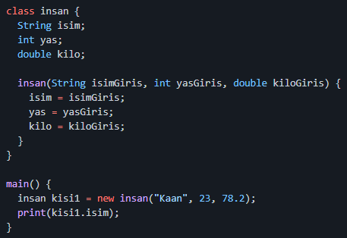
Constructors (Yapıcılar)
Yapıcılar bir sınıf nesnesi üretirken değerlerin tanımlanmasında kullanılır. Yapıcılar sınıfların içerisine fonksiyon olarak tanımlanır. Bir fonksiyonun yapıcı fonksiyon olması için sınıf ile aynı isme sahip olması gerekir. Yani insan sınıfının yapıcısı insan() fonksiyonu olmalıdır. Yapıcı fonksiyonlardaki mantık, dışarıdan alınan değerleri sınıf içerisindeki değişkenlere yerleştirmektir. Yapıcı fonksiyondaki parametrelerin isimleri ile sınıf değişkenlerinin isimlerinin aynı olmadığına dikkat çekmek isterim. Bu işlemi this işaretçisi ile de yapabiliriz.

Slide 64
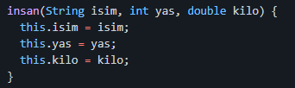

This
This işaretçisi, sınıfa özel tanımlı değişkenleri kullanabilmeyi sağlayan işaretçidir. Yapıcımızı bir de this ile oluşturalım.
this = bu. isim parametresinden gelen değer, this.isim ile bu sınıfın isim değişkenine atansın.
This ile Yapıcı oluştururken Kolay Yöntem :

Slide 65
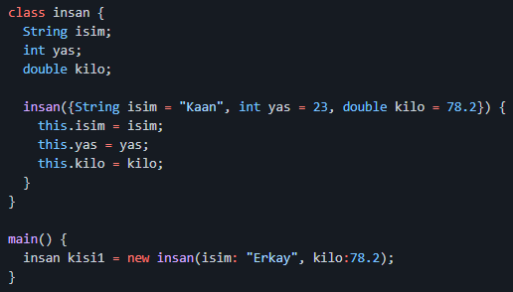
Sınıf Nesnesi Oluştururken Belirli ve Varsayılan Yapıcı Parametresi Girme
Fonksiyonlar konusunda gördüğümüz gibi parametrelere değer yollarken hangi değişkene yollayacağımızı seçebiliriz.
main fonksiyonuna baktığımızda,
kisi1 adında insan nesnesi oluştururken yapıcı fonksiyona sadece isim ve kilo değerlerini yolladık. yas değişkeninin değeri yapıcı fonksiyonda varsayılan değer aldı.

Slide 66
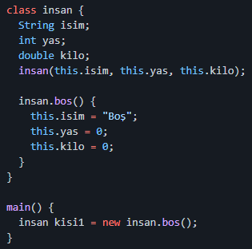
İsimlendirilmiş Yapıcılar
Eğer sınıfımıza birden fazla yapıcı eklemek istiyorsak isimlendirilmiş yapıcıları kullanırız.
insan sınıfımız hem insan adlı yapıcı fonksiyona sahip, hem de insan.bos adında isimlendirilmiş yapıcı fonksiyona sahip. insan.bos yapıcı fonksiyonumuz insan sınıfından üretilen nesnede kullanıldığında değişkenlere boş bilgiler giriyor.
main fonksiyonumuzda nesne üretimini gözlemlediğimizde, nesnenin insan.bos() yapıcı fonksiyonu ile üretildiğini görüyoruz.

Slide 67
Sınıf-içi Fonksiyonlar
Bir önceki konuda sınıf oluştururken insan üzerinden örnek vermiştik. Yine aynı örnek üzerinden gidelim.
insan sınıfımıza bir özellik (yani fonksiyon) ekleyelim. Bu özelliği tıpkı gerçek bir insanda bulunan kendini tanıtabilme yeteneği olsun.
insan sınıfımızın içerisine kendiniTanit adında bir fonksiyon ekledik. Fonksiyonumuz bir değer döndürmediği için tipini void yaptık. print fonksiyonu ile ekrana this.isim ile nesneye özel olarak kendini tanıtacağı bir cümle bastırdık.
main fonksiyonu içerisinde de, kisi1 adında bir insan nesnesi oluşturduk ve içerisine yapıcıya gidecek olan parametre değerlerini girdik. Hemen aşağısındaki koda dikkat edelim. kendiniTanit fonksiyonu insan sınıfına ait olduğu için ve kisi1 nesnesi de insan sınıfından türetildiği için kendiniTanit fonksiyonunu kisi1 nesnesine iliştirdik.

Slide 68
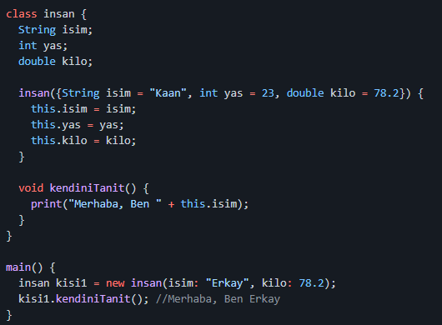
Sınıf-içi Fonksiyonlar

Slide 69
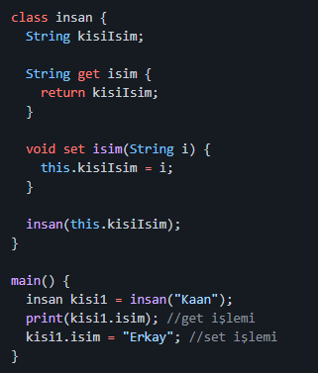
Get ve Set Fonksiyonları
Get ve Set değişkenler üzerinde işlem yapabilmemizi sağlayan basit fonksiyonlardır. Get fonksiyonumuz değer döndürür. Set fonksiyonumuz da değer atar.

Slide 70
Get ve Set Fonksiyonları
kisi1 nesnesini oluşturuyorken new terimini kullanmadık. Bu terim Dart 2.2 beri zorunlu değildir. insan sınıfımızın içinde String get isim ile String tipinde değer döndüren bir fonksiyon oluşturduk. Bu fonksiyonumuz get fonksiyonu olduğu için parametreler için paranteze sahip olmayacaktır. get fonksiyonumuz kisiIsim değerini döndürüyor.
set fonksiyonumuz ise void'tir. Çünkü bir değer döndürmez. get ve set fonksiyonlarının isimleri aynı olmak zorundadır. set fonksiyonu atama işlemi yapacağı için parametre alır.
main fonksiyonuna baktığımızda, kisi1 adında insan nesnesi örneği oluşturduk. print fonksiyonu içerisinde kisi1.isim yazarak get işlemi yaptık. Hemen aşağısında kisi1.isim = "Erkay"; yazarak set işlemi yaptık.
Set işlemi yapılırken parametre parantezi açılmaz. Değer atama şeklinde yapılır. Yanlış: kisi1.isim("Erkay");
Doğru: kisi1.isim = "Erkay";

Slide 71
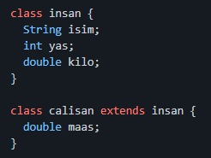
Sınıflarda Kalıtım (Inheritance)
Bir sınıfa ait özellikleri başka bir sınıfta da kullanmak istiyorsak kalıtım özelliğinden faydalanabiliriz. insan adında bir sınıf oluşturduk ve bir insanda olacak özelliklerden referans alarak değişkenler oluşturduk.
calisan adında bir sınıf oluşturduk ve extends insan yazarak insan sınıfının özelliklerinden faydalanmasını sağladık. Sonuçta çalışanlar da bir insan
Bir çalışanın özelliği olan maaş (maas) özelliğini ekledik. Yukarıdaki örneğimizde calisan sınıfı insan sınıfının özelliklerine de sahip olacaktır.

Slide 72
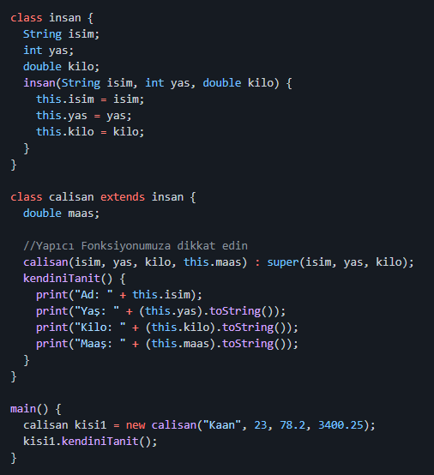
Kalıtım İşleminde Yapıcı Fonksiyon Kullanımı
Yine bir insan sınıfı oluşturduk. Bu sınıf her zaman ki gibi bir yapıcı fonksiyona sahip.
calisan sınıfı oluşturduk ve bu sınıfı insan sınıfından miras aldık. calisan adlı yapıcı fonksiyonumuza dikkat ettiğimizde,
Parametreler içerisine isim, yas ve kilo isminde parametreler aldık. Bu parametreler miras aldığımız sınıftan geldiği için türlerini belirtmedik. Son parametremiz ise this.maas. maas değişkenini this ile kolayca atadık. Parametrelerin yanındaki super fonksiyonu ise miras aldığımız sınıftan gelen parametrelerdir.
Daha sonra kendiniTanit fonksiyonu oluşturarak calisan sınıfına ait bilgileri ekrana yazdırmasını sağlayan bir fonksiyon oluşturduk.

Slide 73

Kalıtım İşleminde İsimli Yapıcı Fonksiyon Kullanma

Slide 75
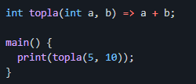
Arrow Fonksiyonlar
Arrow (ok) fonksiyonlar ile tek satırlık fonksiyonlar oluşturabiliriz. Bu şekilde daha kısa fonksiyonlar yazabiliriz.
topla fonksiyonunun parametrelerine kadar normal fonksiyonlarla aynıdır. Daha sonrasında => kullanarak tek satırlık işlem yapabiliriz. Dikkat ettiyseniz topla fonksiyonu int tipinde return ediyor. Fakat fonksiyonun hiçbir yerinde return terimi bulunmuyor. Çünkü gerek yok

Slide 76
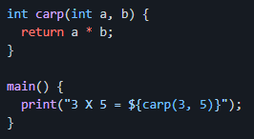

String İçinde Değişken ve Fonksiyon Kullanma
Bu işlemi ${} ile yapabiliriz.
print fonksiyonu içerisine ${carp(3, 5)} ekleyerek carp fonksiyonundan dönen sonucu string'e eklemesini sağladık. Bunu aynı şekilde değişkenler için de kullanabiliriz.

Slide 77
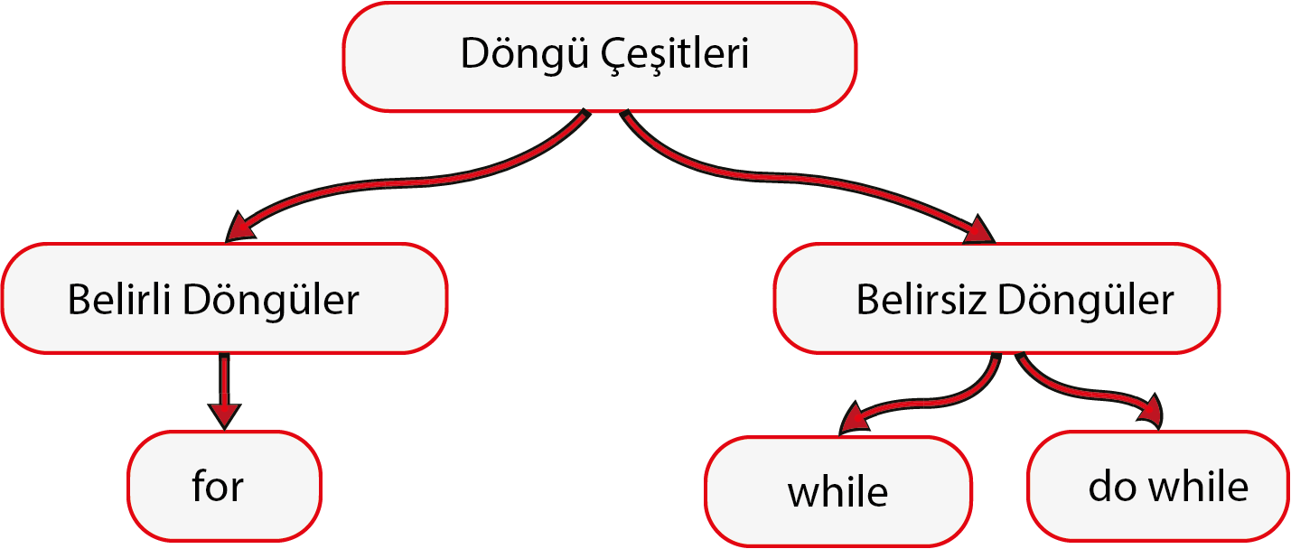
Döngüler

Slide 78

For Döngüsü
for terimi ile döngümüzü tanımlıyoruz. i isminde değişken oluşturup değerine 0 veriyoruz. for döngümüzün i'nin değeri 10'dan küçük olduğu takdirde çalışmasını belirtiyoruz. Her döngü gerçekleştiğinde i++ ile i'nin değerini 1 arttırıyoruz. Döngü içerisinde de i'nin değerini ekrana bastırdık.

Slide 79
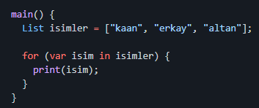
For in Döngüsü
For in döngüsü ile bir listenin içeriği ile ilgili işlemler yapabiliriz.
For in'in For'dan farkı belirlediğimiz listenin uzunluğunda işlem yapmasıdır. isimler isminde bir liste oluşturduk ve içerisinde birkaç isim girdik.
Daha sonra aşağısında for döngüsü oluşturduk ve parantezler içine var isim diyerek isim değişkeni oluşturduk. in isimler diyerek de isim değişkeninin her bir isimler indeksini kullanmasını sağladık. En sonda isim değişkenini ekrana bastırdık.

Slide 80
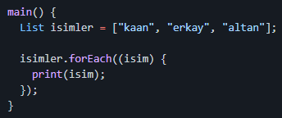
ForEach Döngüsü Fonksiyonu
Bu döngü diğerlerine göre biraz farklı çalışıyor. Bu döngü bir liste değişkenine bağlanıyor. Örneğimizi görelim;
isimler adında bir liste oluşturup, içerisine birkaç isim yazdık.
Daha sonra isimler değişkenine forEach() fonksiyonu iliştirdik. Bu fonksiyonun parametresinde listenin indeksleri için hangi terimi hangi değişkeni oluşturacağımızı yazdık. Son olarak da ekrana isim değişkenini bastırdık.

Slide 81
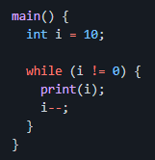
While Döngüsü
while döngüsü ilk olarak döngünün gerçekleşmesi için gerekli olan şartı sorgular. Yukarıdaki kodumuzda şart i'nin 0'a eşit olmadığı sürece döngünün çalışmasıdır. Döngü her tekrarlandığında i'nin değeri ekrana bastırılır ve i'nin değeri 1 eksiltilir. Daha sonra i'nin değeri 0'a kadar düşünce döngü sonlanır.

Slide 82
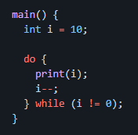
Do While Döngüsü
do while döngüsü ilk önce döngü işlemlerini gerçekleştirir. Daha sonra koşulu kontrol eder. Bu da while'ın ters mantığı oluyor.do while döngüsü ilk önce döngü işlemlerini gerçekleştirir. Daha sonra koşulu kontrol eder. Bu da while'ın ters mantığı oluyor.

